Slide 1
Studienarbeit Mikrocontroller
Mikrocontroller über CAN mit Messtechnik im Fahrzeug verbinden um Auffälligkeiten der Messdaten zu kennzeichnen + externer Sensor

Slide 2
Zielsetzung: Mikrocontroller über CAN mit Messtechnik im Fahrzeug verbinden um Auffälligkeiten der Messdaten zu kennzeichnen + externer Sensor
Was wurde erreicht?
Mikrocontroller kann über Transceiver CAN-Signale an Messtechnik senden.
Es wurde ein CAN-Dauersignal angelegt
Es wurden 5 Taster eingebunden, mit denen man jeweils ein Signal, aktuell Taster1-5, senden kann.
Es wurde ein externer Temperatur-/ Feuchtigkeitssensor eingebunden.

Slide 3
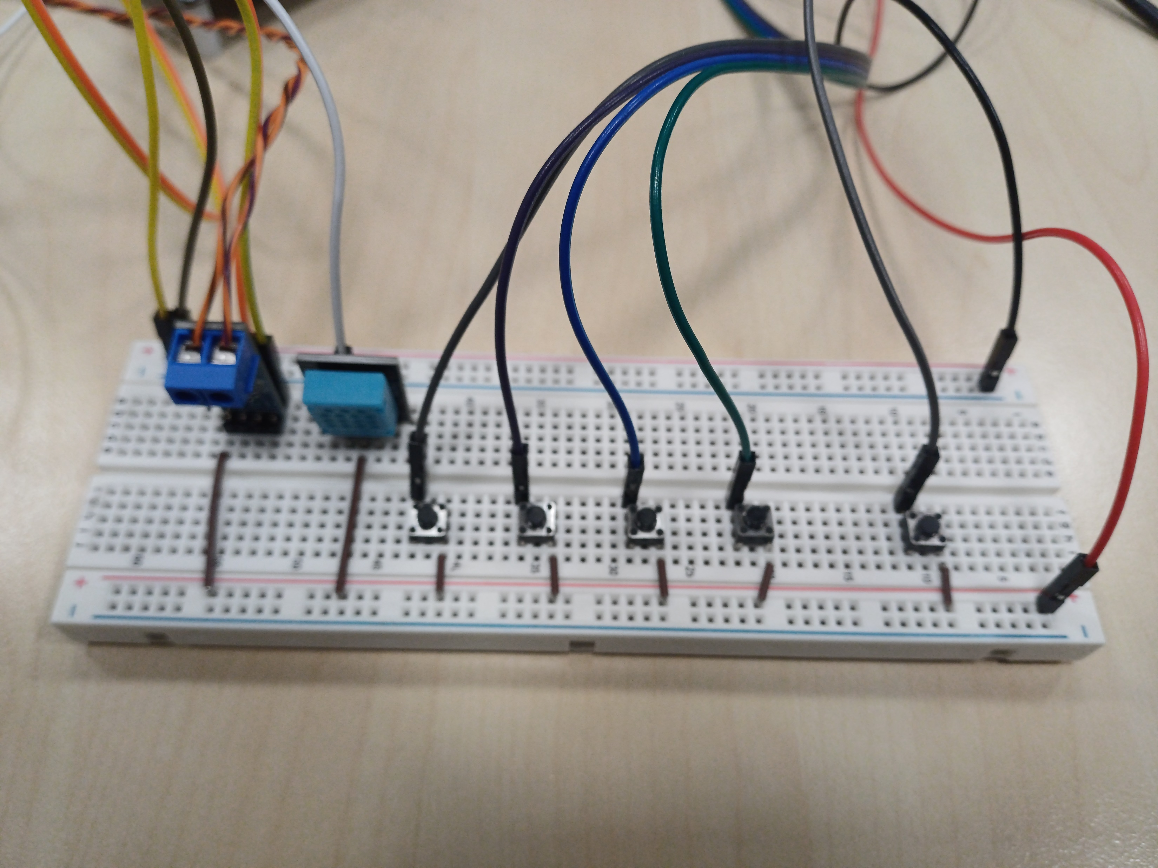
Verkabelung 1 Steckbrett
links nach rechts
Transceiver zu Mikrocontroller:
CAN-RX und CAN-TX auf PB8 und PB9
3,3V und Ground
Transceiver zu Messtechnik:
CAN High und Low + 2x Ground
Temperatur-/ Feuchtigkeitssensor
3,3V und Ground
PB1 auf CN3/D6
5x Taster:
Alle Taster auf 3,3V (Steckbrücken)
Taster 1 auf CN3/D1 (PA0)
Taster 2 auf CN3/D0 (PA1)
Taster 3 auf CN1/D10 (PA2)
Taster 4 auf CN3/D3 (PA3)
Taster 5 auf CN3/D7 (PA4)
Rot und Schwarz für 3,3V und Ground

Slide 4
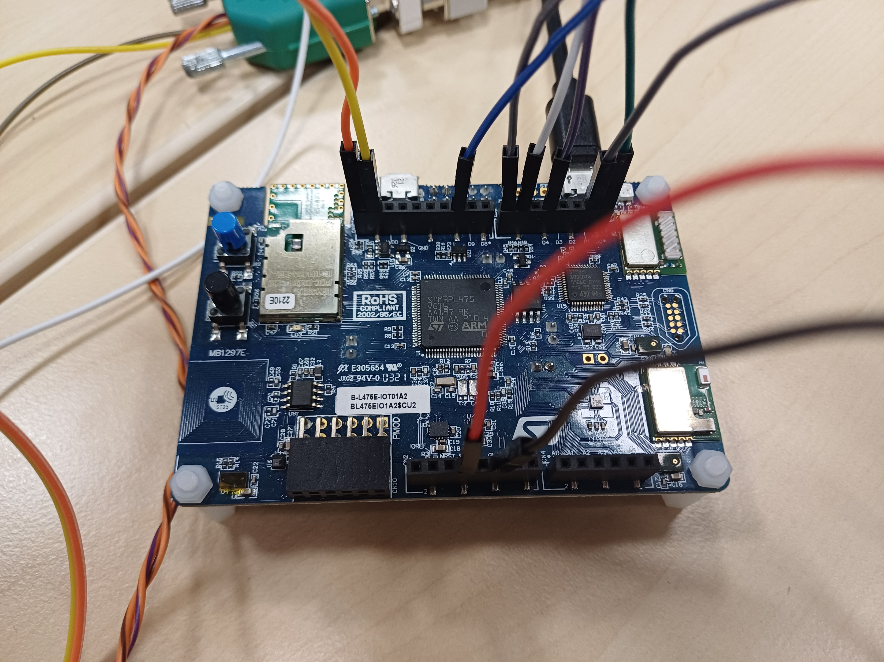
Verkabelung 2 Mikrocontroller
Transceiver zu Mikrocontroller:
CAN-RX und CAN-TX auf
PB8 (CN1/D15) und PB9 (CN1/D14)
CN2 -> 3,3V und Ground
Temperatur-/ Feuchtigkeitssensor
3,3V und Ground
PB1 (CN3/D6)
5x Taster:
Alle Taster auf 3,3V (Steckbrücken)
Taster 1 (T1) auf CN3/D1 (PA0)
Taster 2 (T2) auf CN3/D0 (PA1)
Taster 3 (T3) auf CN1/D10 (PA2)
Taster 4 (T4) auf CN3/D3 (PA3)
Taster 5 (T5) auf CN3/D7 (PA4)
Rot und Schwarz CN2 -> 3,3V und Ground

Slide 5
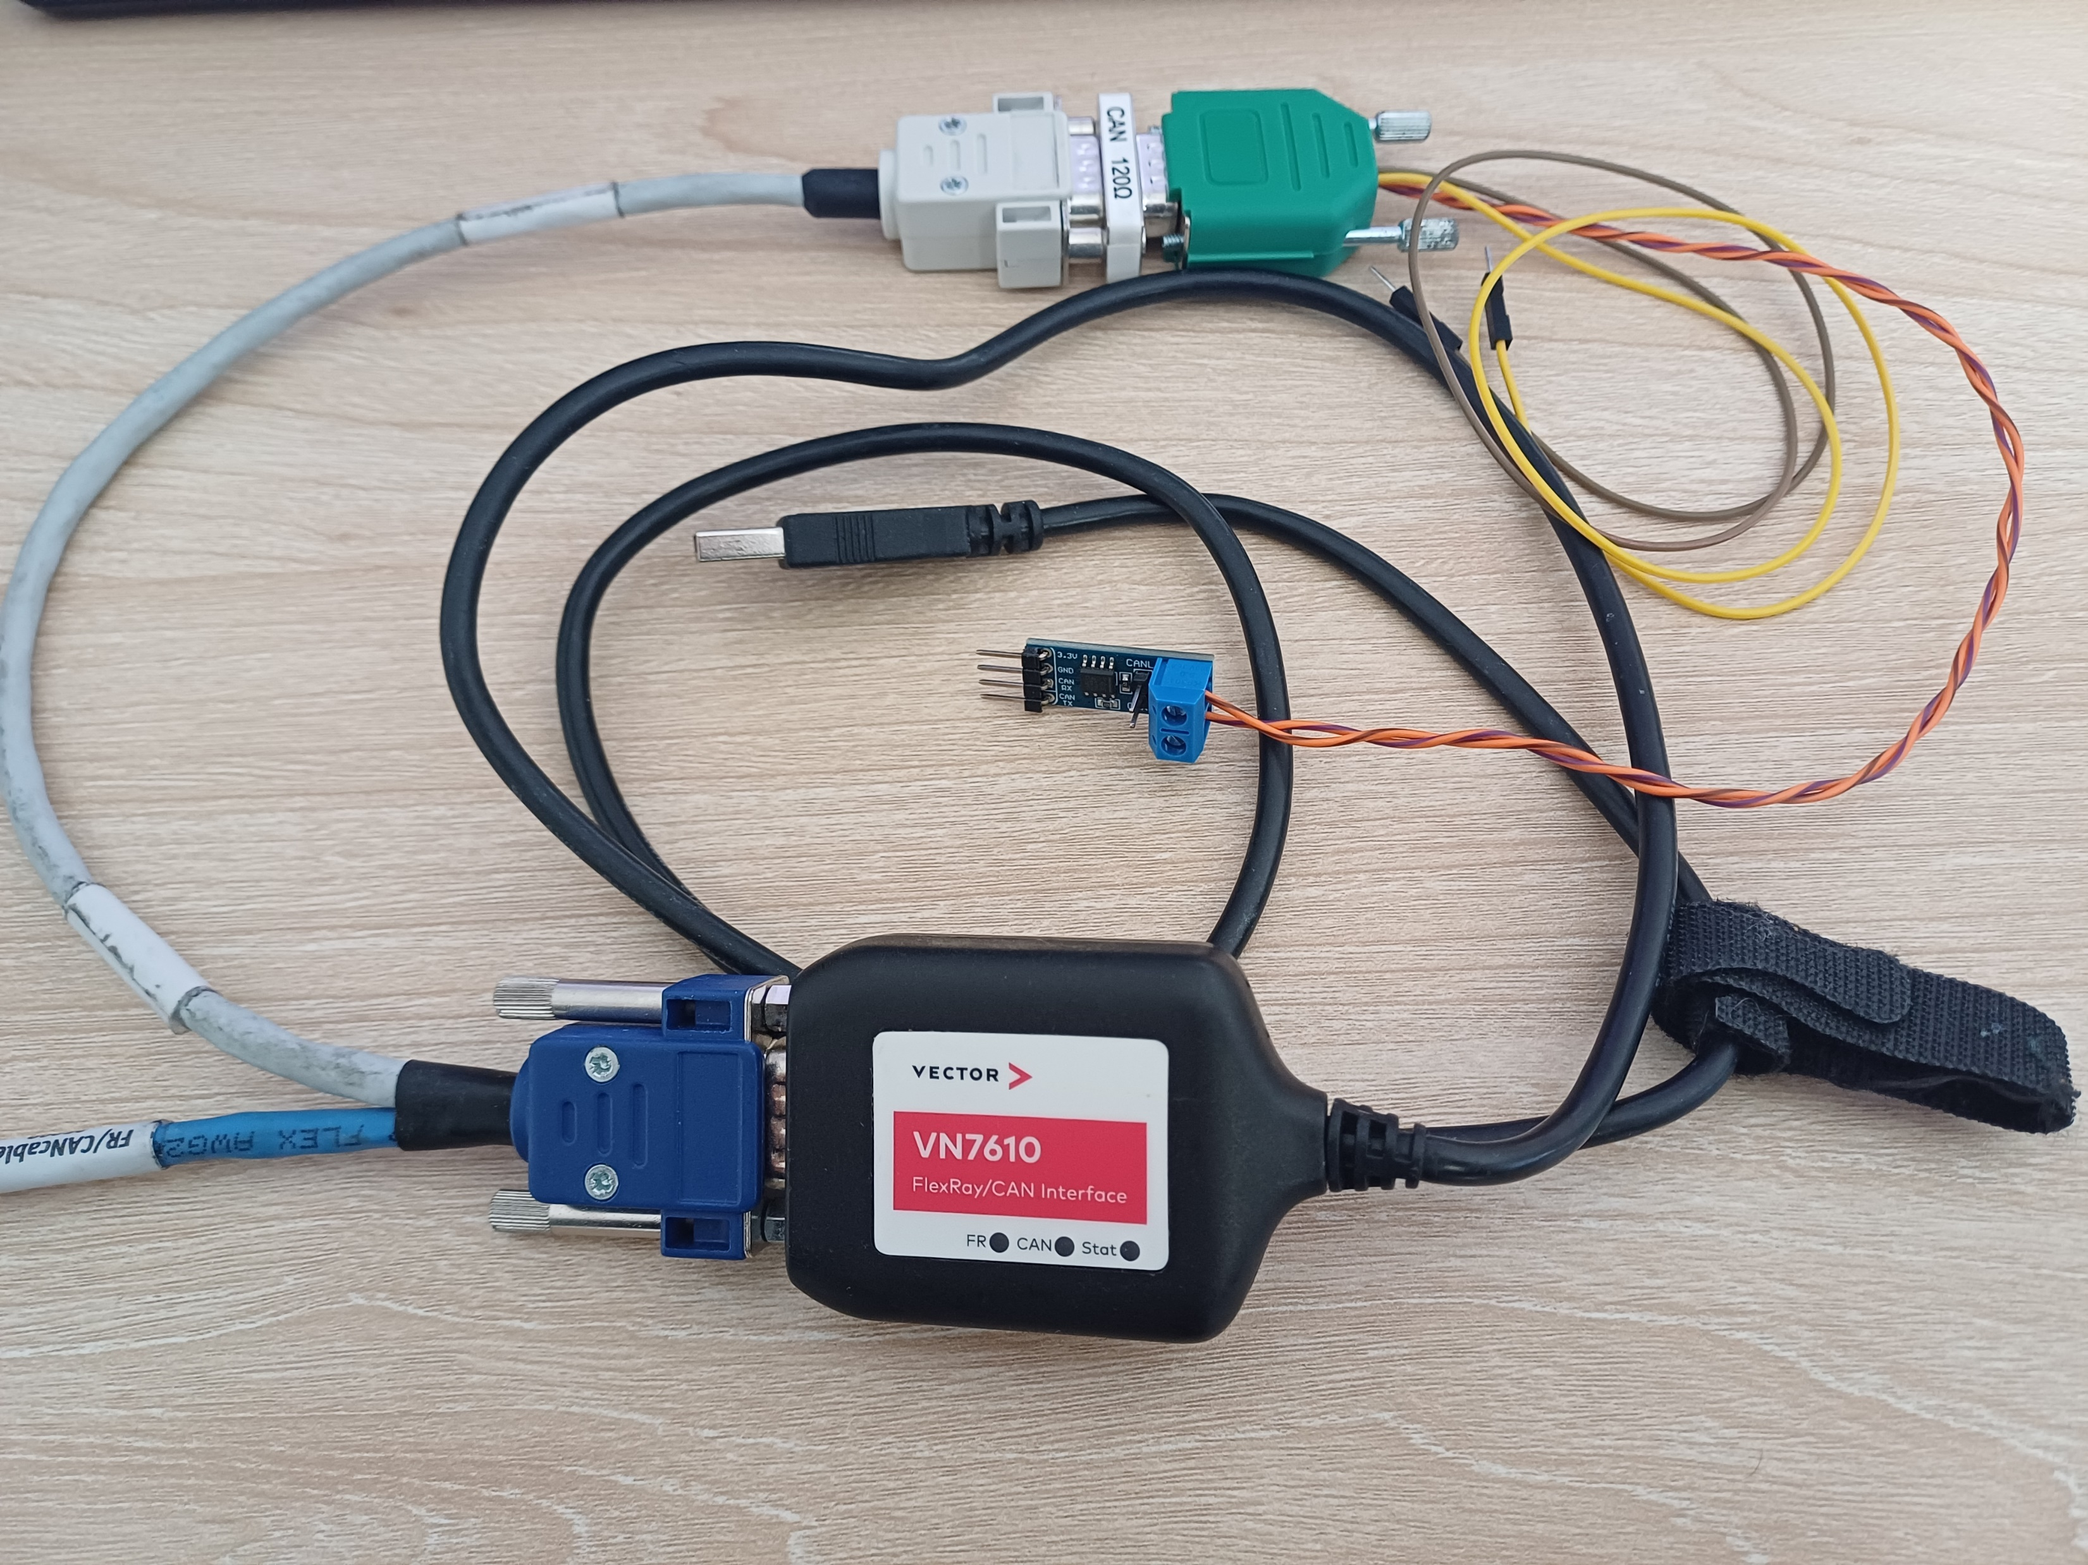
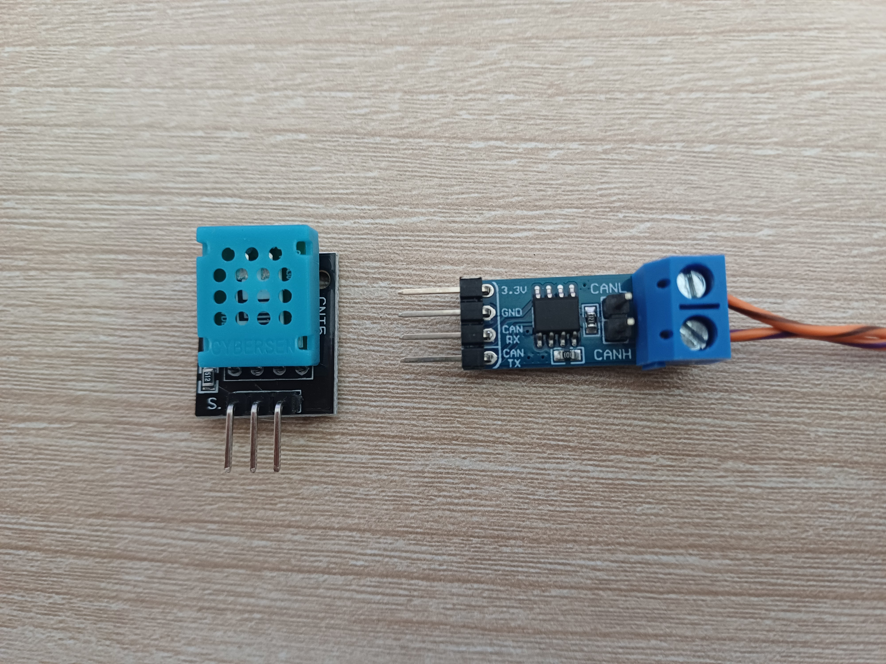
Verkabelung 3 Transceiver/Vector
CAN-Transceiver Verbindung zu Vector-Messtechnik
Temperatur-/ Feuchtigkeitssensor DHT11
CAN-Transceiver CN65HVD230

Slide 6
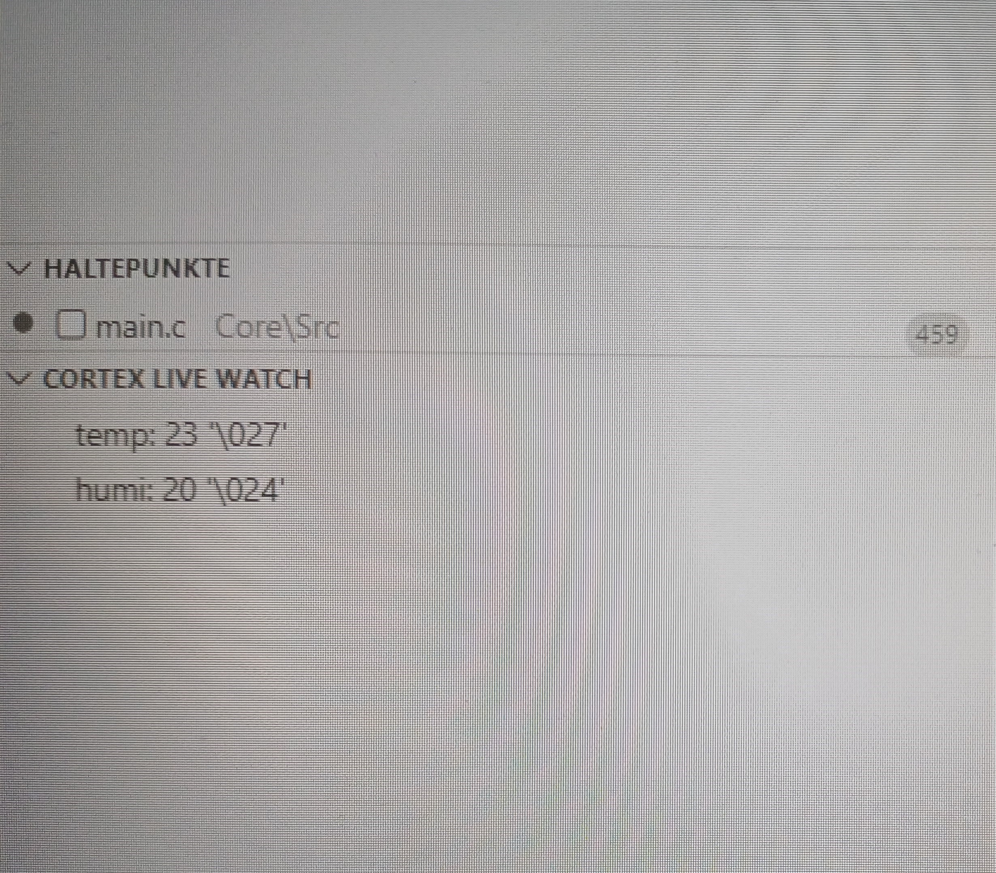
Temperatur-/ Feuchtigkeitssensor Ausgabe
Ausgabe der temp und humi zu sehen

Slide 7
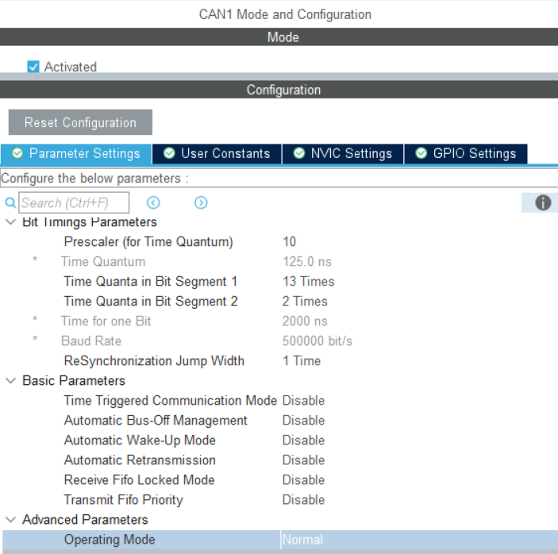
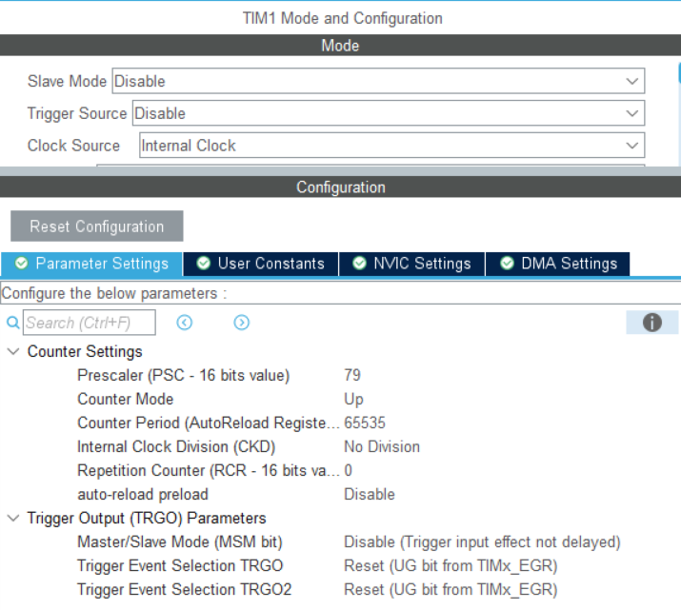
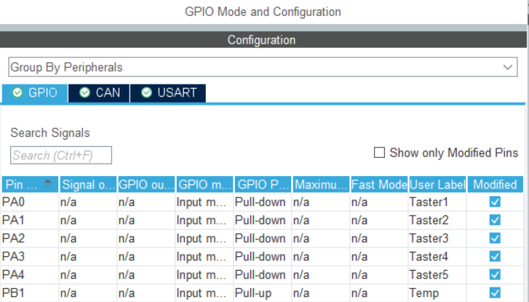
Cube MX Übersicht
CAN Konfiguration Timer Konfiguration GPIO´s Konfiguration

Slide 8
Code-Struktur Vorgehensweise
Gestartet habe ich mit einem neuen Projekt, bei dem ich wie im Video den USART1 verwendet habe.
Mein erstes Ziel war es zu dieser Ausgabe dann gleich noch meine 5 Taster einzubinden.
Dann wollte ich alles auf die CAN-Ausgabe „spiegeln“.
Den CAN-Code habe ich aus dem Skript übernommen und dann für mich abgeändert.
Es hat mir nur sehr viel Zeit gekostet ein CAN-Signal auf der Messtechnik zu empfangen. Viel herumprobieren, Code überprüft rauf runter, deswegen ist auch ein CAN-Filter vorhanden, obwohl ich keine eingehenden Signale habe und ich habe sogar noch extra Masse zum CAN High/Low-Kabel angefügt um gleiche Masse auf Mikrocontroller und Messtechnik zu haben. Zudem wird ja noch eine Testnachricht gesendet, welche ich dann drin belassen habe um ein dauerhaftes CAN-Signal zu sehen, welches mir ja auch zeigt das das System aktiv ist. Letztendlich musste ich viel am Code anpassen und mein CAN-Kabel war dann noch ein Problem, was ich bis jetzt nicht verstehe warum.
Als das dann irgendwann alles funktioniert hatte, habe ich zu guter Letzt den externen Temperatur-/ Feuchtigkeitssensor noch implementiert.

Slide 9
Nächste Schritte
Verkabelung/Taster Automotive gerecht aufbauen.
Externe Uhr implementieren um immer synchronisierte Uhrzeit der Signale zu haben, auch z.B. bei Messtechnikneustart.
Taster 1-5 umbenennen direkt in Fehlerausgabe z.B.
für Taster 1 -> Blindheit erkannt.
Temperatur-/ Feuchtigkeitssensor außen am Fahrzeug anbringen und Information an Messtechnik weitergeben, damit man auch diese Umgebungsbedingung zum Fehlerbild hat.

